Slide 1
Корінь n – го степеня. Арифметичний корінь n – го степеня та його властивості

Slide 2
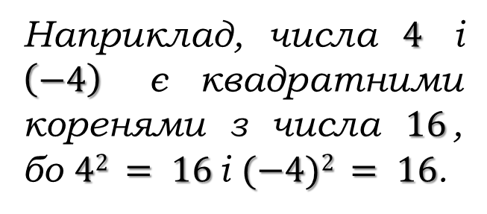
Що називається квадратним коренем з числа?
Квадратним коренем з числа а називають число, квадрат якого дорівнює а.
Наприклад, числа $4$ і $\left(−4\right)$ є квадратними коренями з числа $16$, бо $42 = 16$і $(−4)2 = 16$.

Slide 3
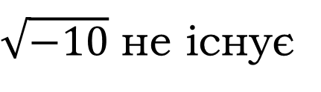





Чому дорівнює квадратний корінь з чисел: а) 25; б) 100; в) 0; г) -10?
$−5$
і
$$5$$
квадратні корені з числа 25
$−10$
і
$$10$$
квадратні корені з числа 100
$$\sqrt{0}=0$$
$\sqrt{−10}$ не існує

Slide 4
Чому квадратний корінь з від’ємного числа не існує?
Тому що немає такого числа, квадрат якого дорівнював би від’ємному числу.

Slide 5
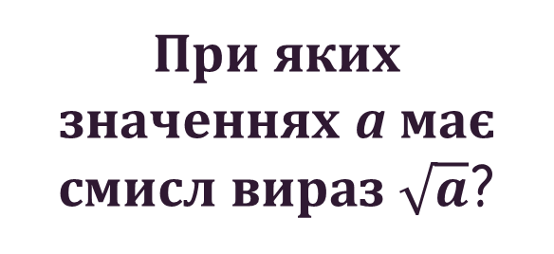
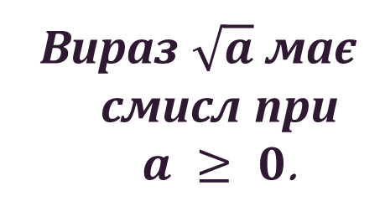
При яких значеннях а має смисл вираз $\sqrt{a}$?
Вираз $\sqrt{a}$ має смисл при $a ≥ 0$.

Slide 6
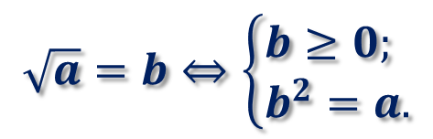
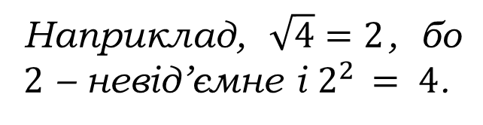
Що називається арифметичним квадратним коренем з невід’ємного числа а?
Арифметичним квадратним коренем з невід’ємного числа а називається невід’ємне число, квадрат якого дорівнює а.
$$\sqrt{a}=b⇔\left\{\begin{aligned}&b≥0; \\ &b^{2}=a.\end{aligned}\right.$$
Наприклад, $\sqrt{4}=2$, бо $2$ – невід’ємне і $2^{2} = 4$.

Slide 7



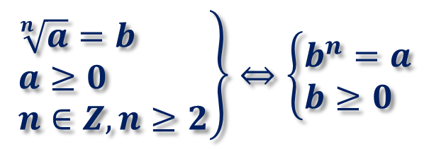

Коренем n-го степеня із дійсного числа а називається таке число, n-ий степінь якого дорівнює а.
Арифметичним коренем n-го степеня з невід’ємного числа а називається невід’ємне число, n-ий степінь якого дорівнює а.
$$5^{3}=125$$
$$\left.\begin{aligned}&\sqrt[n]{a}=b \\ &a≥0 \\ &n∈Z, n≥2\end{aligned}\right\}⇔\left\{\begin{aligned}&b^{n}=a \\ &b≥0\end{aligned}\right.$$
$$⇓$$
$$\sqrt[3]{125}=5$$
Наприклад, $\sqrt[3]{−8}=−\sqrt[3]{8}=−2$

Slide 8
Важливо!!!
Надалі добуватимемо лише арифметичний корінь, при цьому домовимось слово «арифметичний» не вживати

Slide 9
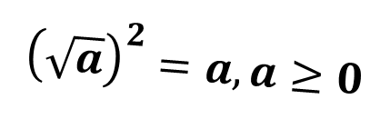
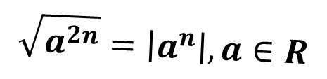


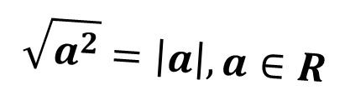
Основні тотожності для кореня n-го степеня:
Основні тотожності для кореня квадратного:
Пригадаємо…
Запам’ятаємо…
$${\left(\sqrt[n]{a}\right)}^{n}=a, a≥0, n∈N, a≥2$$
$$\sqrt[n]{−a}=−\sqrt[n]{a}, a∈R,n=2k+1$$
$${\left(\sqrt{a}\right)}^{2}=a, a≥0$$
!!! Корінь парного степеня існує лише з невід’ємного числа. Корінь непарного степеня існує з будь-якого числа і до того ж тільки один.
$$\sqrt{a^{2}}=\left|a\right|, a∈R$$
$$\sqrt{a^{2n}}=\left|a^{n}\right|, a∈R$$

Slide 10


























































































Відшукайте серед даних виразів ті, які мають зміст:
$$\sqrt[14]{−4}$$
$$\sqrt[4]{−0,1}$$
$$\sqrt[6]{−5}$$
$$\sqrt[3]{0}$$
$$\sqrt[4]{81}$$
$$\sqrt[5]{−32}$$
$$\sqrt[3]{8}$$
$$\sqrt[8]{−1}$$
$$\sqrt[10]{−3}$$
$$\sqrt[12]{−4}$$
$$\sqrt[12]{0^{−1}}$$
$$\sqrt[10]{−2}$$
$$\sqrt{25}$$
$$\sqrt[8]{−0,5}$$
$$\sqrt[12]{−7}$$
$$\sqrt[4]{−4}$$
$$\sqrt{−9}$$
$$\sqrt{121}$$
$$\sqrt[16]{−12}$$
$$\sqrt[4]{−3}$$
$$\sqrt[4]{−3}$$
$$\sqrt[3]{−27}$$
$$\sqrt[6]{−2}$$
$$\sqrt[8]{−1}$$
$$\sqrt[10]{−7}$$
$$\sqrt[12]{−8}$$
$$\sqrt[8]{−6}$$
$$\sqrt[6]{−3}$$
$$\sqrt[5]{32}$$
$$\sqrt[4]{−4}$$
$$\sqrt[3]{−8}$$
$$\sqrt{−0,6}$$
$$\sqrt[4]{−9}$$
$$\sqrt[3]{0,027}$$
$$\sqrt[6]{−1}$$
$$\sqrt[8]{−48}$$
$$\sqrt{0,25}$$
$$\sqrt[22]{−4}$$
$$\sqrt[8]{−6}$$
$$\sqrt[4]{16}$$
$$\sqrt[4]{625}$$
$$\sqrt[4]{−3}$$
$$\sqrt[88]{−2}$$
$$\sqrt[12]{−1}$$
$$\sqrt[16]{−9}$$
$$\sqrt[6]{−7}$$
$$\sqrt[8]{−5}$$
$$\sqrt[10]{−4}$$
$$\sqrt[18]{−1,1}$$
$$\sqrt[3]{0}$$
$$\sqrt[3]{−64}$$
$$\sqrt[6]{−1}$$
$$\sqrt[10]{−3}$$
$$\sqrt{64}$$
$$\sqrt[56]{−6}$$
$$\sqrt[32]{−8}$$
$$\sqrt[6]{64}$$
$$\sqrt[6]{−7}$$
$$\sqrt[8]{−45}$$
$$\sqrt[7]{0}$$
$$\sqrt[6]{−3}$$
$$\sqrt[6]{3}$$
$$\sqrt[12]{−5}$$
$$\sqrt[14]{−1,8}$$
$$\sqrt[15]{−1}$$
$$\sqrt[3]{125}$$
$$\sqrt[8]{−1}$$
$$\sqrt[10]{−5}$$
$$\sqrt[3]{17}$$
$$\sqrt[12]{−7}$$
$$\sqrt{−21,1}$$
$$\sqrt[4]{−5}$$
$$\sqrt[6]{9}$$
$$\sqrt[6]{−12}$$
$$\sqrt[18]{−6}$$
$$\sqrt[4]{−13}$$
$$\sqrt{−13}$$
$$\sqrt[5]{−9}$$
$$\sqrt[4]{−7}$$
$$\sqrt[12]{−8}$$
$$\sqrt[4]{−4}$$
$$\sqrt[6]{−45}$$
$$\sqrt[8]{−4}$$
$$\sqrt[8]{0}$$
$$\sqrt[13]{−1}$$
$$\sqrt[14]{10}$$
$$\sqrt[5]{−2}$$
$$\sqrt[10]{−4}$$
$$\sqrt[12]{−4}$$
$$\sqrt[14]{−4}$$

Slide 11
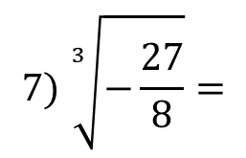










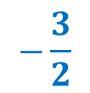












Знайдіть значення виразів:
$$7) \sqrt[3]{−\frac{27}{8}}=$$
$$1) \sqrt[3]{27}=$$
$$3$$
$$−\frac{3}{2}$$
$$2) \sqrt[4]{0,0016}=$$
$$0,2$$
$$8) {\left(\sqrt[3]{12}\right)}^{3}=$$
$$12$$
$$3) \sqrt[5]{32}=$$
$$2$$
$$9) \sqrt[6]{7^{6}}=$$
$$7$$
$$4) \sqrt[3]{−125}=$$
$$−5$$
$$10) {\left(−\sqrt{13}\right)}^{2}=$$
$$13$$
$$5) \sqrt[5]{{32}^{−5}}=$$
$$\frac{1}{32}$$
$$11)−\sqrt[4]{9^{4}}=$$
$$−9$$
$$6) \sqrt[3]{−0,008}=$$
$$−0,2$$
$$12) \sqrt[4]{{\left(−9\right)}^{4}}=$$
$$9$$

Slide 12

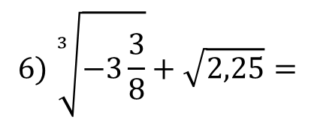





Обчисліть значення виразів:
$$1) \sqrt{9}+\sqrt{4}−\sqrt[6]{64}=$$
$$2) \sqrt{36}+\sqrt[4]{16}=$$
$$3) 12−6\sqrt[3]{0,125}=$$
$$4) 1+10\sqrt[4]{0,0081}=$$
$$5) 3\sqrt[4]{16}−4\sqrt[3]{27}=$$
$$6) \sqrt[3]{−3\frac{3}{8}}+\sqrt{2,25}=$$

Slide 13


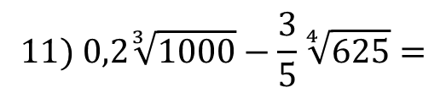



$$7) \sqrt[3]{8}−\sqrt[3]{64}+\sqrt[5]{32}=$$
$$8) \sqrt[4]{16}−\sqrt[3]{64}=$$
$$9) \sqrt{0,81}+\sqrt[3]{0,001}=$$
$$10) \sqrt[3]{0,027}−\sqrt{0,04}=$$
$$11) 0,2\sqrt[3]{1000}−\frac{3}{5}\sqrt[4]{625}=$$
$$12)\sqrt[7]{−128}+3∙{\left(\sqrt[5]{9}\right)}^{5}−4\sqrt[8]{256}=$$

Slide 14
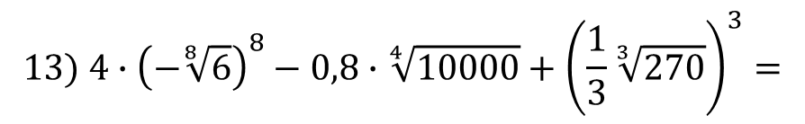
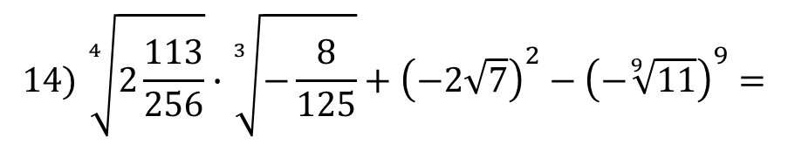
$$13) 4∙{\left(−\sqrt[8]{6}\right)}^{8}−0,8∙\sqrt[4]{10000}+{\left(\frac{1}{3}\sqrt[3]{270}\right)}^{3}=$$
$$14) \sqrt[4]{2\frac{113}{256}}∙\sqrt[3]{−\frac{8}{125}}+{\left(−2\sqrt{7}\right)}^{2}−{\left(−\sqrt[9]{11}\right)}^{9}=$$

Slide 15
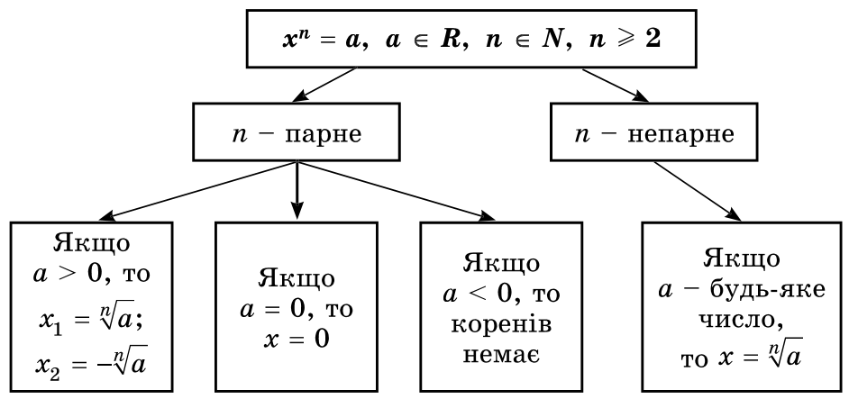
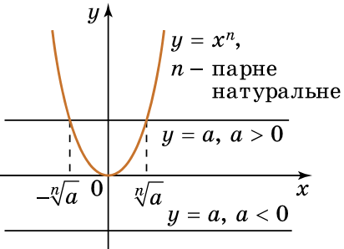
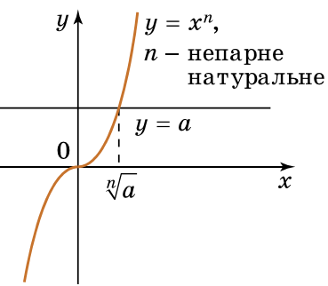
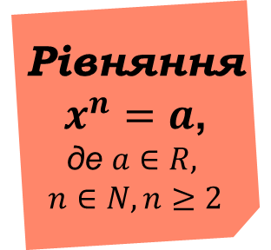
Рівняння $x^{n}=a$,
де $a∈R,$
$n∈N, n≥2$

Slide 16



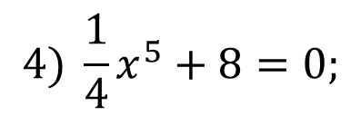


Розв’яжіть рівняння:
$$1) x^{4}=16;$$
$$2) x^{3}=−64;$$
$$3) {\left(x−4\right)}^{6}=−32;$$
$$4) \frac{1}{4}x^{5}+8=0;$$
$$5){ \left(x+3\right)}^{4}=81;$$
$$6) 8x^{4}+8=0;$$

Slide 17
Властивості кореня n – го степеня

Slide 18
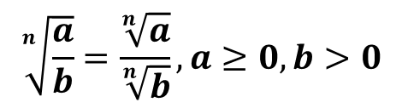


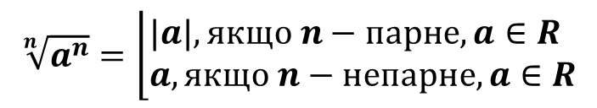



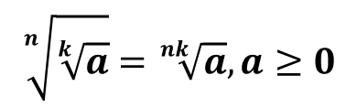
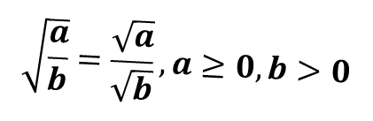

Властивості кореня n-го степеня:
Властивості кореня квадратного:
Пригадаємо…
Запам’ятаємо…
$$\sqrt[n]{ab}=\sqrt[n]{a}∙\sqrt[n]{b}, a≥0, b≥0$$
$$\sqrt[n]{\frac{a}{b}}=\frac{\sqrt[n]{a}}{\sqrt[n]{b}}, a≥0, b>0$$
$${\left(\sqrt[n]{a}\right)}^{k}=\sqrt[n]{a^{k}}, a≥0$$
$$\sqrt{ab}=\sqrt{a}∙\sqrt{b}, a≥0, b≥0$$
$$\sqrt[n]{\sqrt[k]{a}}=\sqrt[nk]{a}, a≥0$$
$$\sqrt{\frac{a}{b}}=\frac{\sqrt{a}}{\sqrt{b}}, a≥0, b>0$$
$$\sqrt{a^{2k}}=a^{k}, a≥0, k∈N$$
$$\sqrt[n]{a}=\sqrt[nk]{a^{k}}, a≥0$$
$$\sqrt[n]{a^{n}}=\left\lfloor \begin{aligned}&|a|, якщо n−парне,a∈R \\ &a, якщо n−непарне, a∈R\end{aligned}\right.$$
$${\left(\sqrt{a}\right)}^{p}=\sqrt{a^{p}}, a≥0$$

Slide 19






Знайдіть значення кореня:
$$1) \sqrt[3]{27∙64}=$$
$$2) \sqrt[4]{0,0081∙625}=$$
$$3) \sqrt[5]{243∙0,00032}=$$
$$4) \sqrt[3]{4^{6}∙3^{9}}=$$
$$5) \sqrt[5]{16}∙\sqrt[5]{2}=$$
$$6) \sqrt[6]{10000}∙\sqrt[6]{100}=$$

Slide 20

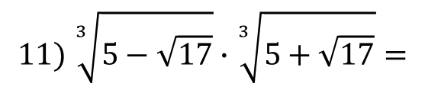
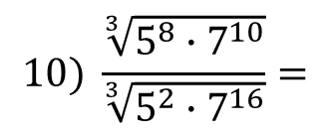
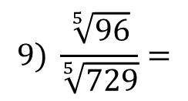

$$7) \sqrt[3]{0,108}∙\sqrt[3]{2}=$$
$$8) \sqrt[8]{3^{5}∙5^{2}}∙\sqrt[8]{3^{3}∙5^{6}}=$$
$$9) \frac{\sqrt[5]{96}}{\sqrt[5]{729}}=$$
$$10) \frac{\sqrt[3]{5^{8}∙7^{10}}}{\sqrt[3]{5^{2}∙7^{16}}}=$$
$$11) \sqrt[3]{5−\sqrt{17}}∙\sqrt[3]{5+\sqrt{17}}=$$

Slide 21
Тотожні перетворення виразів, що містять корінь n – го степеня

Slide 22
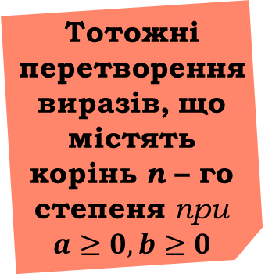

Тотожні перетворення виразів, що містять корінь n – го степеня при $a≥0, b≥0$
Винесення множника за знак кореня
Щоб винести множник за знак кореня, потрібно підкореневий вираз розкласти на множники так, щоб з якогось із них добувався корінь n - го степеня і добути його.
$$\sqrt[n]{a^{n}b}=\sqrt[n]{a^{n}}∙\sqrt[n]{b}=a\sqrt[n]{b}$$

Slide 23








Винесіть множник за знак кореня:
$$1) \sqrt[3]{54}=$$
$$5) \sqrt[3]{3000}=$$
$$2) \sqrt[5]{96}=$$
$$6) \sqrt[4]{48}=$$
$$3) \sqrt[4]{1250}=$$
$$7) \sqrt[5]{486}=$$
$$4) \sqrt[6]{320}=$$
$$8) \sqrt[4]{324}=$$

Slide 24








Винесіть множник за знак кореня:
$$1) \sqrt{8a^{4}}=$$
$$5) \sqrt[4]{162a^{6}}=$$
$$2) \sqrt[4]{x^{9}}=$$
$$6) \sqrt[3]{32a^{5}b^{3}}=$$
$$3) \sqrt[3]{−a^{10}}=$$
$$7) \sqrt[6]{a^{6}b^{7}}=$$
$$4) \sqrt[4]{x^{6}y^{5}}=$$
$$8) \sqrt[5]{a^{11}b^{6}}=$$

Slide 25
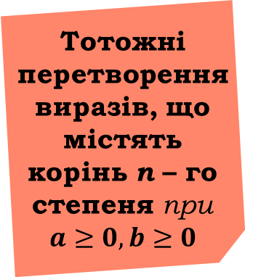

Тотожні перетворення виразів, що містять корінь n – го степеня при $a≥0, b≥0$
Внесення множника під знак кореня
Щоб внести множник під знак кореня n – го степеня, потрібно цей множник піднести до n – го степеня і помножити на підкореневий вираз.
Це перетворення, обернене до попереднього:
$$a\sqrt[n]{b}=\sqrt[n]{a^{n}}∙\sqrt[n]{b}=\sqrt[n]{a^{n}b}$$

Slide 26





Внесіть множник під знак кореня:
$$1) 4\sqrt{3}=$$
$$4) 2\sqrt[4]{3}=$$
$$2) 2\sqrt[3]{5}=$$
$$5) 2\sqrt[6]{0,25}=$$
$$3) 3\sqrt[3]{3}=$$

Slide 27








Внесіть множник під знак кореня:
$$1) a\sqrt{7}=$$
$$5) ab\sqrt[4]{5}=$$
$$2) a\sqrt{−a}=$$
$$6) a^{2}\sqrt[3]{ab}=$$
$$3) a\sqrt[4]{a^{3}}=$$
$$7) 3a\sqrt[4]{2b}=$$
$$4) 2x\sqrt[3]{3x^{2}}=$$
$$8) 0,5b\sqrt[5]{{\left(2b\right)}^{3}}=$$

Slide 28
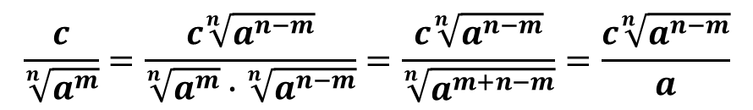
Тотожні перетворення виразів, що містять корінь n – го степеня
Звільнення дробу від ірраціональності в знаменнику
У загальному вигляді (при a > 0, m < n) це перетворення виконують так:
$$\frac{c}{\sqrt[n]{a^{m}}}=\frac{c\sqrt[n]{a^{n−m}}}{\sqrt[n]{a^{m}}∙\sqrt[n]{a^{n−m}}}=\frac{c\sqrt[n]{a^{n−m}}}{\sqrt[n]{a^{m+n−m}}}=\frac{c\sqrt[n]{a^{n−m}}}{a}$$

Slide 29
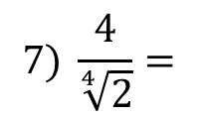
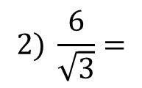
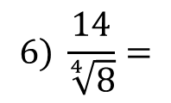
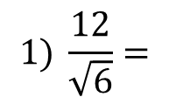
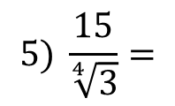
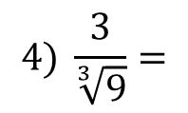
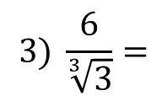
Звільніться від ірраціональності в знаменнику дробу:
$$1) \frac{12}{\sqrt{6}}=$$
$$5) \frac{15}{\sqrt[4]{3}}=$$
$$2) \frac{6}{\sqrt{3}}=$$
$$6) \frac{14}{\sqrt[4]{8}}=$$
$$3) \frac{6}{\sqrt[3]{3}}=$$
$$7) \frac{4}{\sqrt[4]{2}}=$$
$$4) \frac{3}{\sqrt[3]{9}}=$$

Slide 30

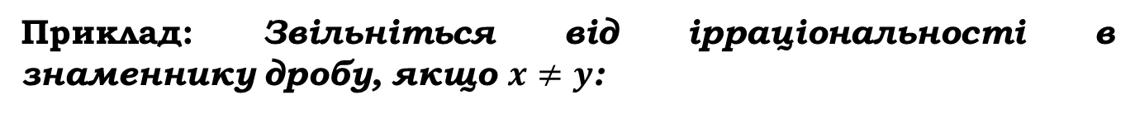

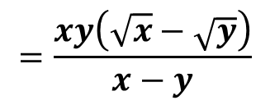
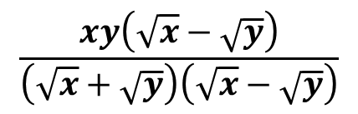
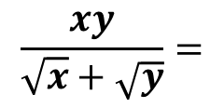
Приклад: Звільніться від ірраціональності в знаменнику дробу, якщо $x≠y$:
$$\frac{xy}{\sqrt{x}+\sqrt{y}}=$$
$$\frac{xy\left(\sqrt{x}−\sqrt{y}\right)}{\left(\sqrt{x}+\sqrt{y}\right)\left(\sqrt{x}−\sqrt{y}\right)}$$
$$=\frac{xy\left(\sqrt{x}−\sqrt{y}\right)}{x−y}$$
$$\left(a+b\right)\left(a−b\right)$$
$$a^{2}−b^{2}$$

Slide 31
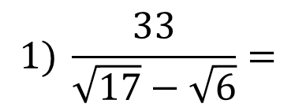
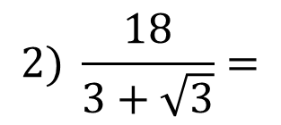
Звільніться від ірраціональності в знаменнику дробу:
$$1) \frac{33}{\sqrt{17}−\sqrt{6}}=$$
$$2) \frac{18}{3+\sqrt{3}}=$$

